Slide 1
JAVA GROUP PROJETO FINAL

Slide 2

ATIVIDADE DE FÉRIAS?

Slide 3
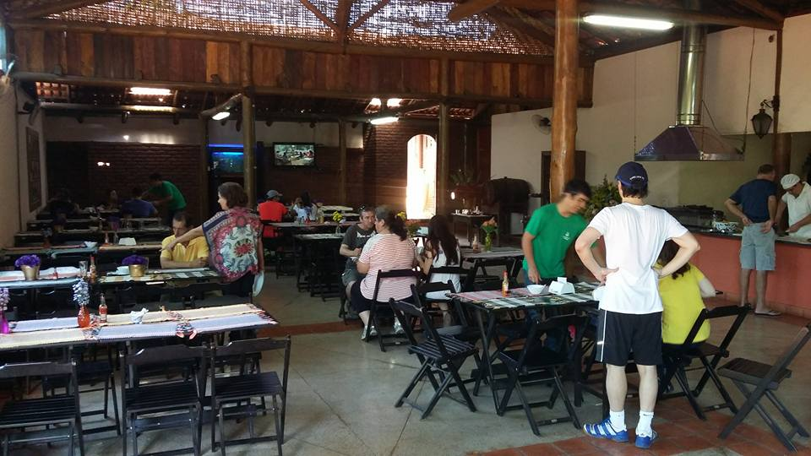
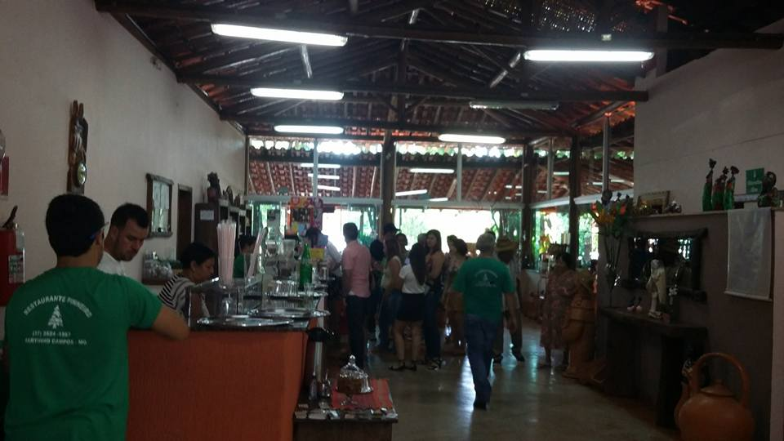
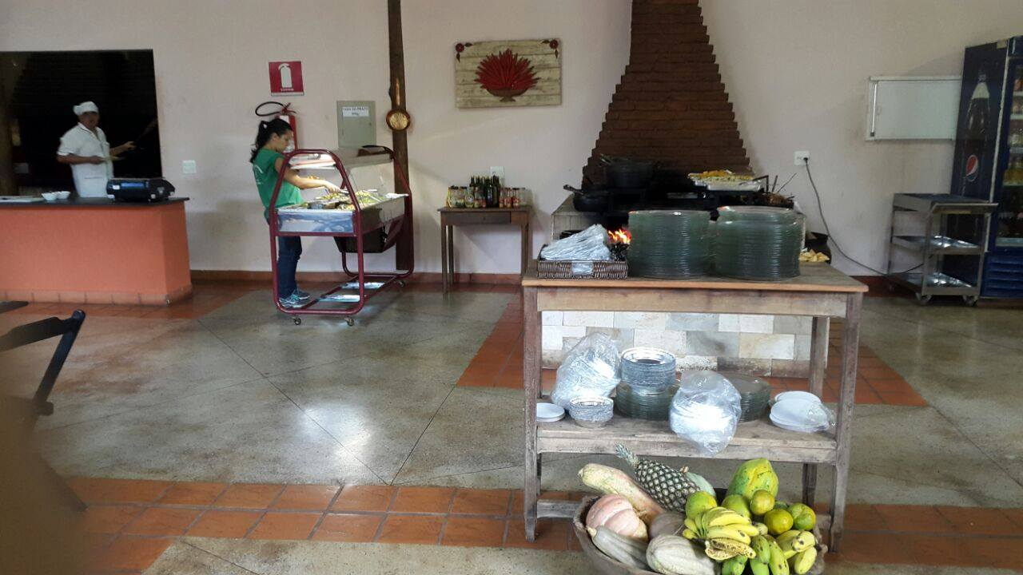
ATIVIDADE DE FÉRIAS?

Slide 4
PORQUE NÃO CONSILIAR AS COISAS?

Slide 5
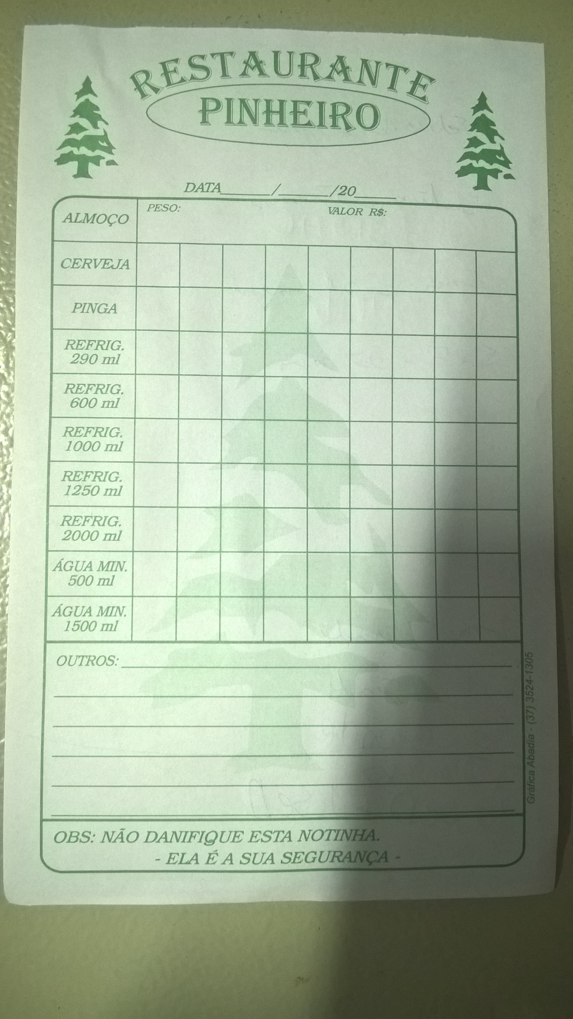
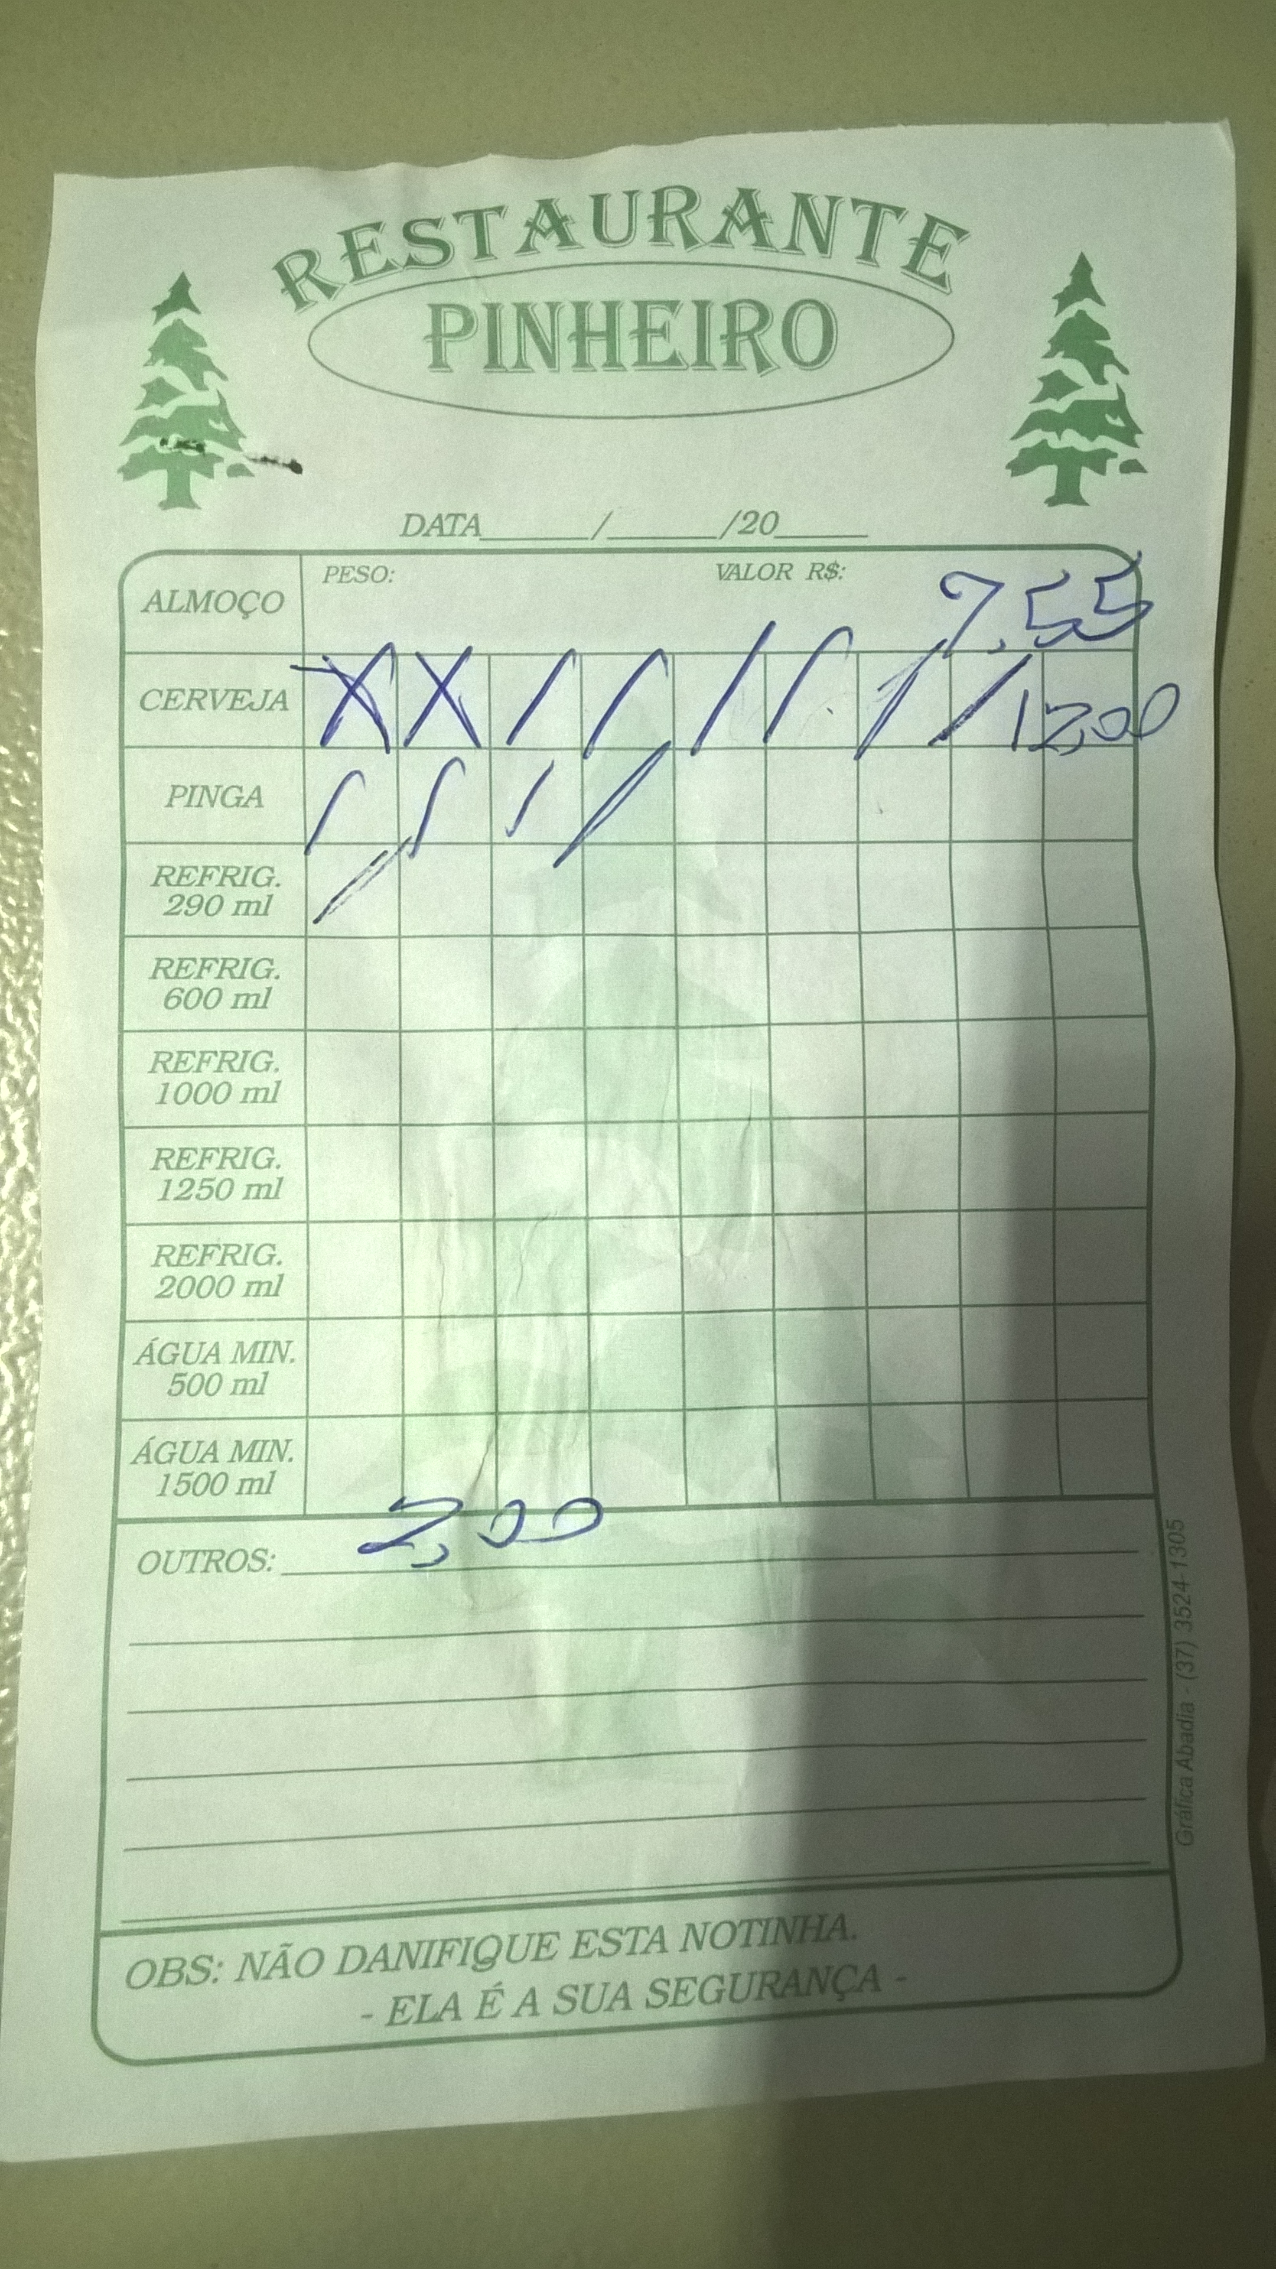
PROBLEMA ENCONTRADO
Comanda em Branco
Despesas Registradas

Slide 6
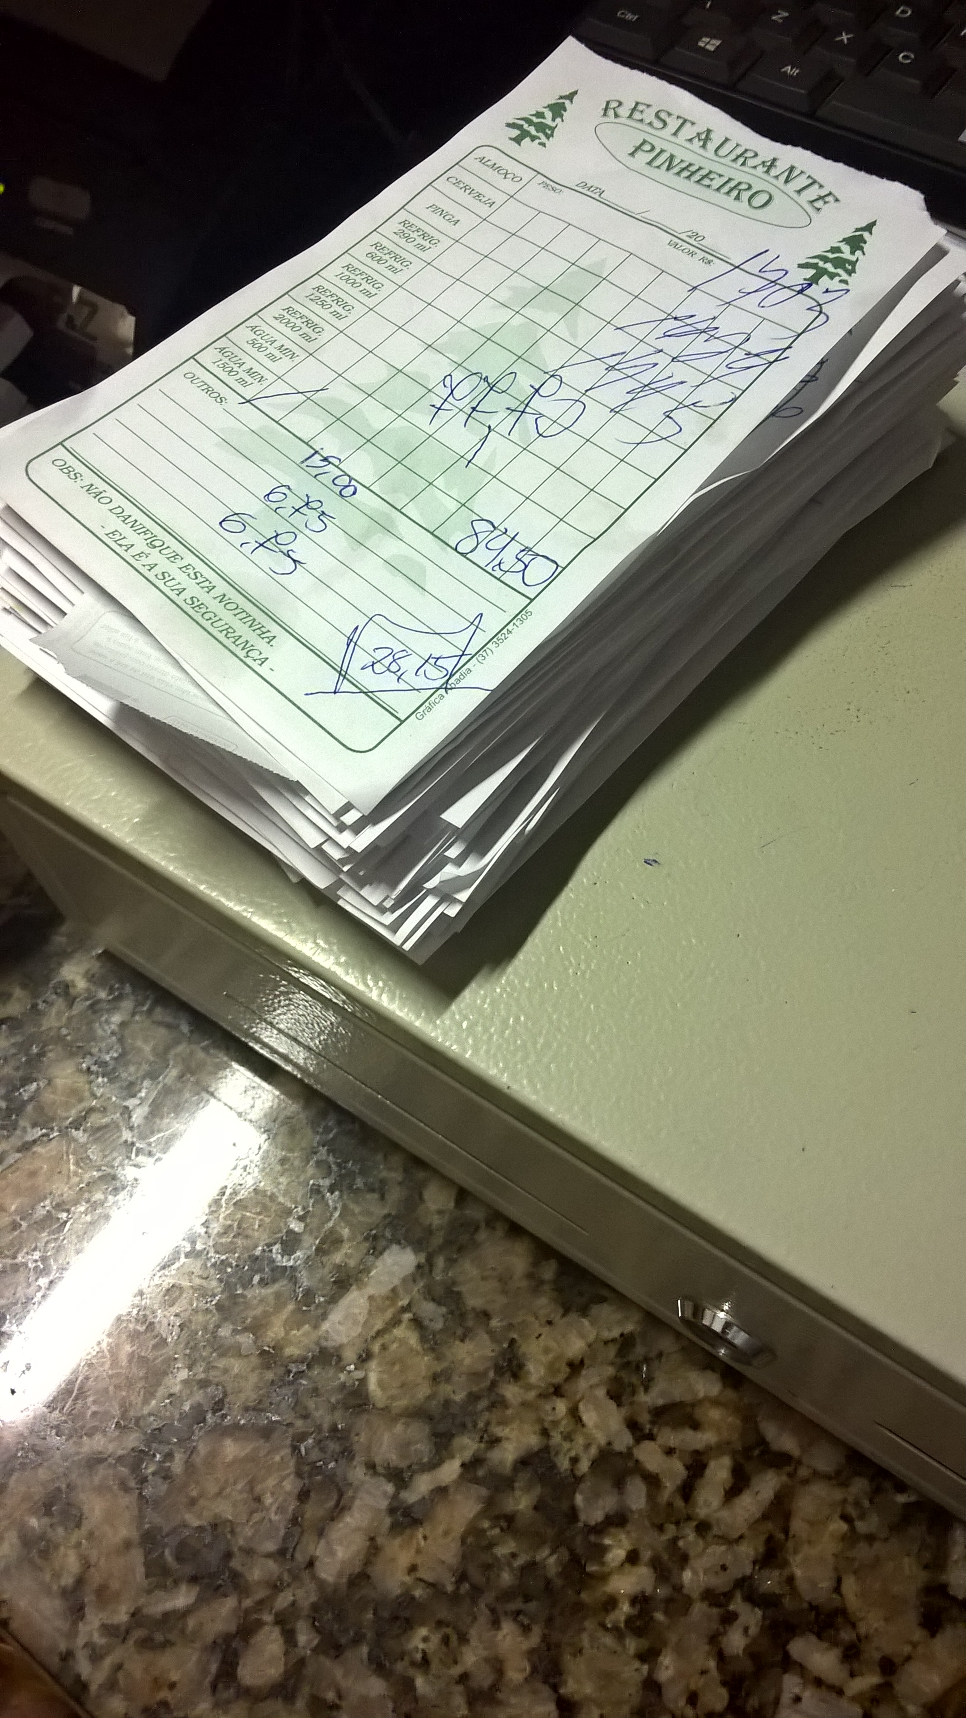
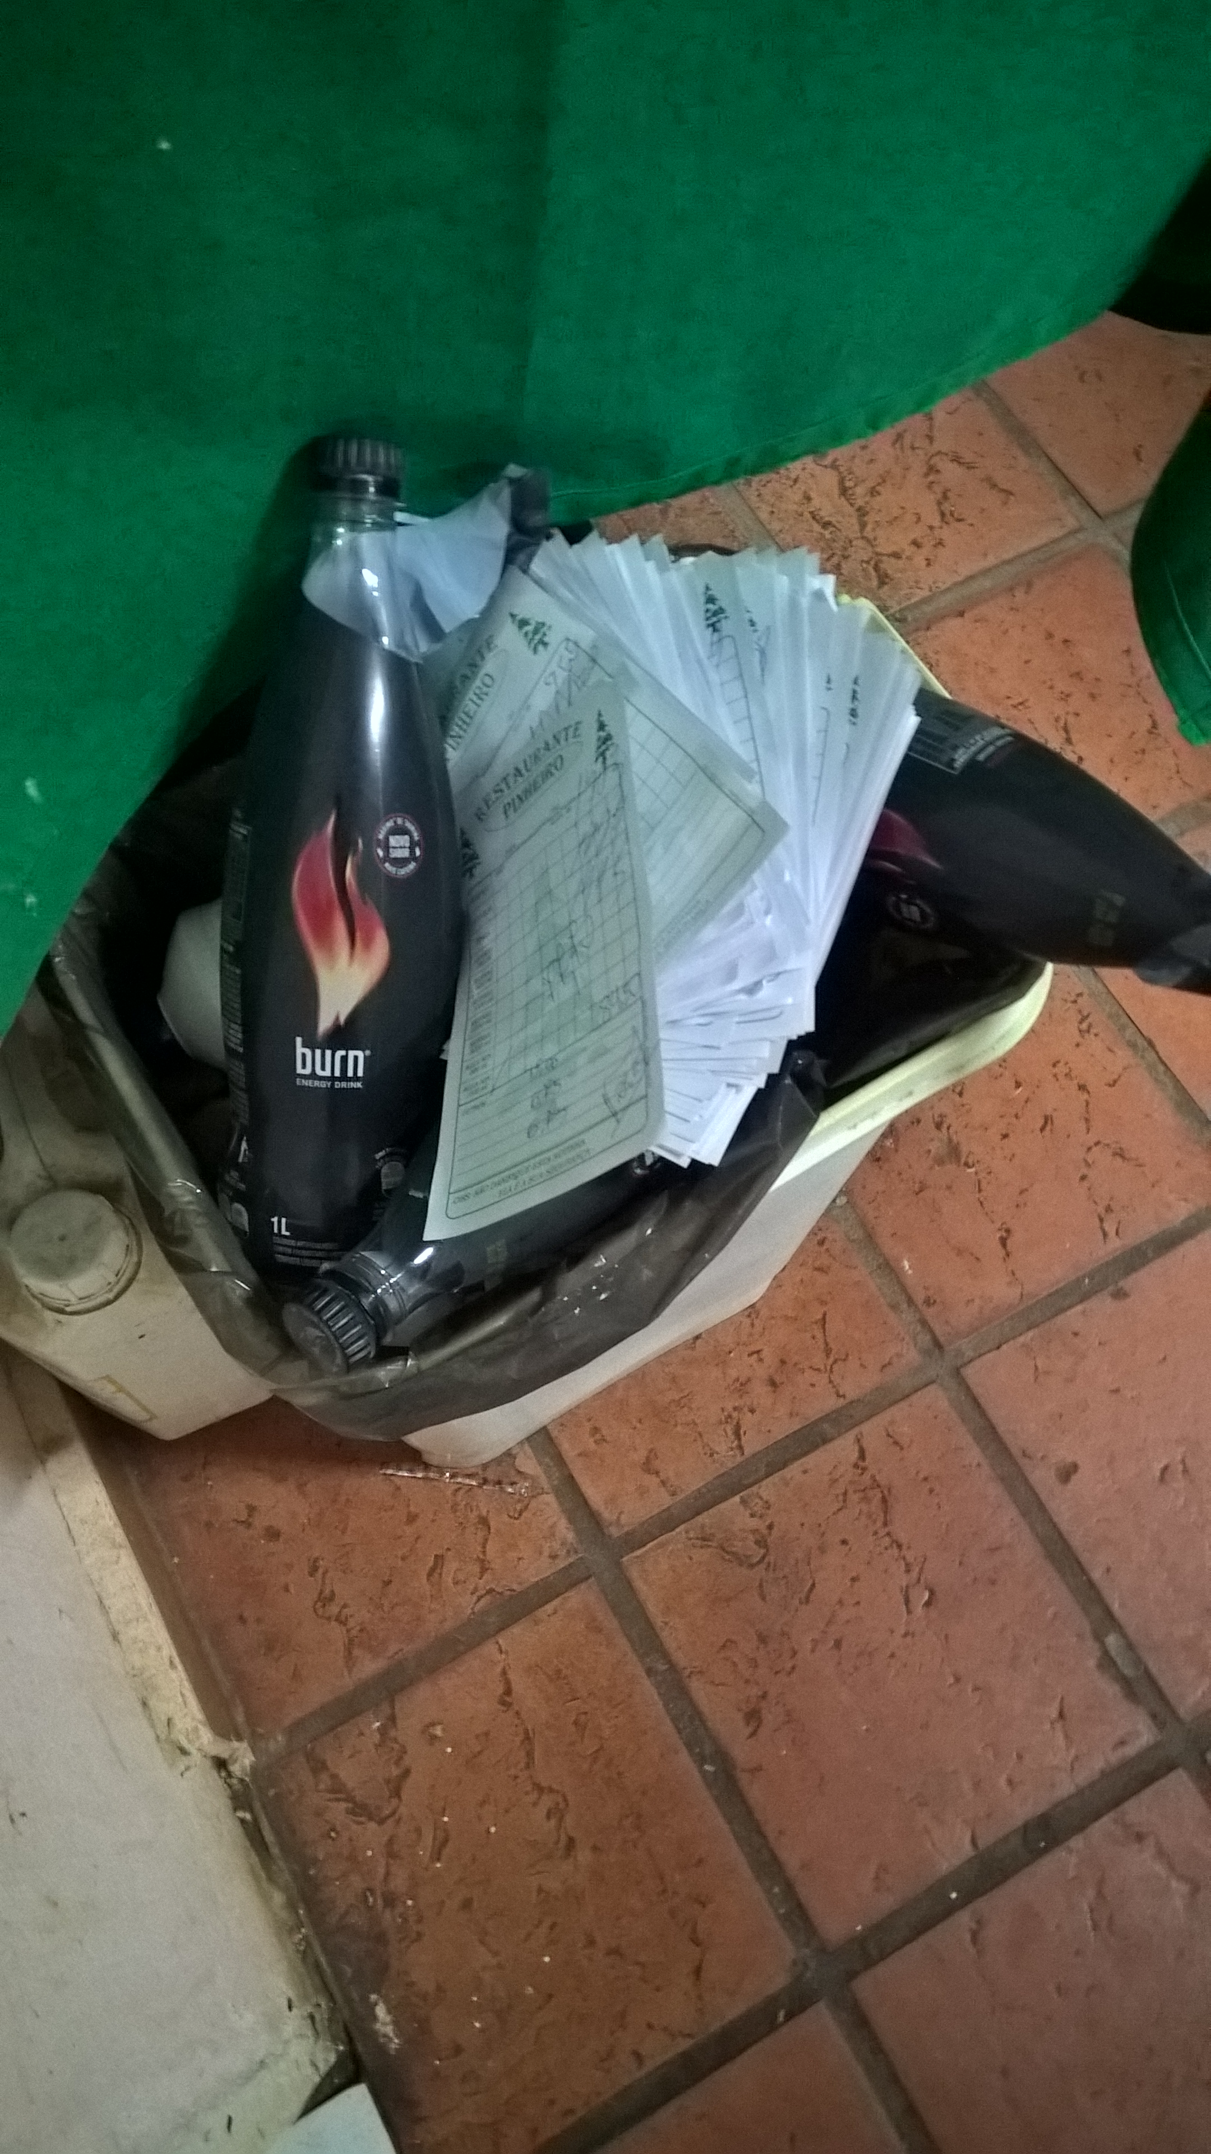
PROBLEMA ENCONTRADO
Pagamento no
Caixa
Lixo

Slide 7
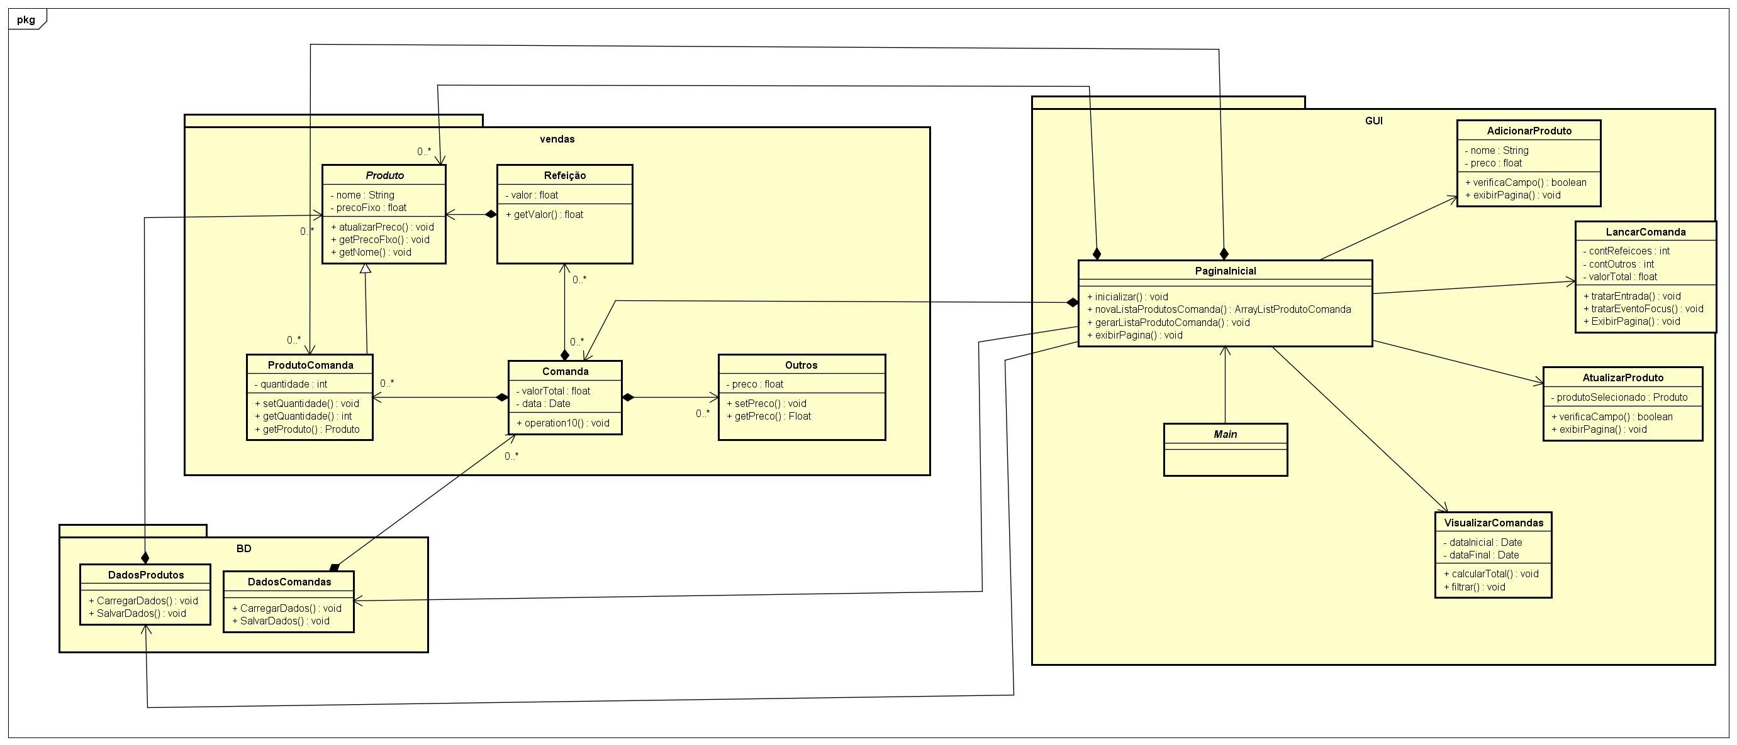
DIAGRAMA DE CLASSES

Slide 8
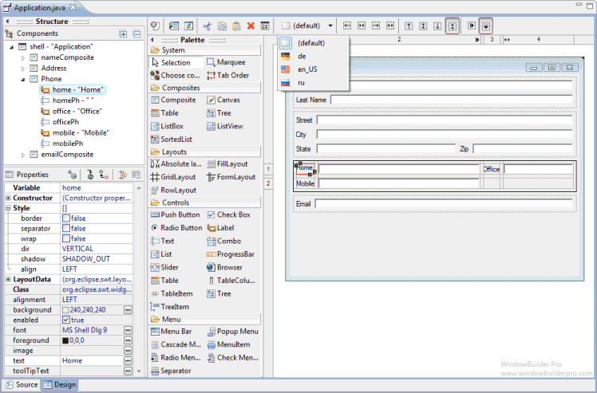
FERRAMENTAS ADICIONAIS
Java Swing e Plugin Window Builder

Slide 9
RESULTADO FINAL

Slide 10
OBRIGADO!
Dúvidas?

